Slide 1

Uma Aventura…Literária 2013
Modalidades:
* Texto original (1 a 2 páginas; tema livre; para todos os anos);
* Crítica (1 página; Crítica a qualquer dos livros a concurso; para todos os anos de escolaridade);
* Desenho (a preto e branco, em papel A4, que ilustre um momento de qualquer dos livros a concurso; todos os anos);
* Teatro (adaptação de um texto de um dos livros a concurso; para todos os anos);
* Olimpíadas da História (reconto de um excerto – página - , eventualmente ilustrado);
* Blogue (sobre a coleção Uma Aventura em geral ou sobre um livro da coleção).
* Informação mais pormenorizada:
http://www.uma-aventura.pt/index.php?s=concursos

Slide 2



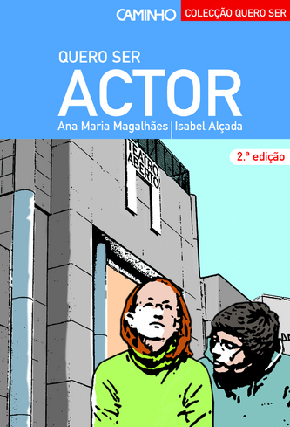



Uma Aventura…Literária 2013
Crítica e Desenho (livros a concurso, a partir do 3º ano):

Slide 3




Uma Aventura…Literária 2013
Olimpíadas da História (livros a concurso):

Slide 4




Uma Aventura…Literária 2013
Teatro (adaptação de um episódio) - livros a concurso:

Slide 5
Uma Aventura…Literária 2013
Regulamento:
* Trabalhos individuais ou em grupo, enviados até ao dia 15 de fevereiro;
* Publicação dos trabalhos premiados;
* Cheques-livros para todos os premiados e professores;
* Diplomas para os concorrentes e professores;
* Outros prémios (medalhas, menções honrosas, diplomas de participação, diplomas de coordenação pedagógica, etc.).

Slide 6

Eu Escrevo! – Ler o Mar
Regulamento:
* O concurso dirige-se a todos os níveis de ensino;
* Os trabalhos a desenvolver deve ter em conta um ou vários motes da temática da Semana da Leitura (Navegar nos livros; Leituras em mar alto; Mergulhar nas palavras; Em maré de leitura; Na rota das palavras; Cultivar o mar);
* Os trabalhos devem considerar uma ou várias áreas relacionadas com a temática da Semana da Leitura (Oceanos; Fauna; Flora; Povos; Recursos Naturais; Sustentabilidade do Planeta; Energia; Vida; Ambiente; Planeta Azul; Consumo; Tecnologias; Profissões; Gastronomia; Moda; Arte; Turismo; Saúde; Lazer; Transportes, etc.);
* O concurso remete para o envolvimento das diferentes disciplinas e apela à imaginação e à transversalidade curricular;
*Na avaliação, ter-se-á em conta a relação entre os motes e as áreas, o rigor linguístico, o rigor científico, a originalidade e a criatividade.
* Até 22 de março, cada escola envia 1 trabalho por ano, para a biblioteca;
* Até final de março, uma equipa de três professores, designados pela biblioteca, escolhe os 4 melhores trabalhos (1 por nível de ensino) e submete-os a concurso nacional;
* Informação mais pormenorizada:
http://www.planonacionaldeleitura.gov.pt/escolas/projectos.php?idTipoProjecto=21

Slide 7
Eu Escrevo! – Ler o Mar
1º, 2º e 3º ciclos e secundário:
* Trabalhos individuais;
* Serão atribuídos prémios aos autores dos trabalhos vencedores (crianças e jovens) e às escolas/agrupamentos que estes frequentam:
- Aluno do 1º ciclo do ensino básico - € 150,00 - Aluno do 2º ciclo do ensino básico - € 200,00 - Aluno do 3º ciclo do ensino básico - € 250,00 - Aluno doEnsino secundário - € 300,00 - Agrupamento - € 400,00 (aquisição de títulos para as BE’s).

Slide 8
Eu Escrevo! – Ler o Mar
2º Ciclo:
* É proposta a construção de um texto jornalístico (notícia ou entrevista) que mobilize diversas áreas curriculares na abordagem dos motes e das áreas relacionadas com a Semana da Leitura;
* Ao texto podem aliar-se imagens originais que o ilustrem, através do recurso a materiais e a técnicas plásticas ou gráficas diversas.

Slide 9
Eu Escrevo! – Ler o Mar
3º Ciclo:
* É proposta a construção de um texto jornalístico (reportagem) que mobilize diversas áreas curriculares na abordagem dos motes e das áreas relacionadas com a Semana da Leitura (1);
Ensino secundário:
* É proposta a construção de um texto argumentativo que mobilize diversas áreas curriculares na abordagem dos motes e das áreas relacionadas com a Semana da Leitura (1);
(1) - Ao texto podem aliar-se imagens originais que o ilustrem, através do recurso a materiais e a técnicas plásticas ou gráficas diversas.

